Slide 1
寒训
2024.02.19

Slide 2
目录
组合计数
容斥原理
Nim游戏

Slide 3


排列数
从 n 个不同元素中，任取 m（m ≤ n，m 与 n 均为自然数，下同）个元素按照一定的顺序排成一列，叫做从 n 个不同元素中取出 m 个元素的一个排列；从 n 个不同元素中取出 m(m ≤ n) 个元素的所有排列的个数，叫做从 n 个不同元素中取出 m 个元素的排列数，用符号 表示。
排列的计算公式如下：

Slide 4


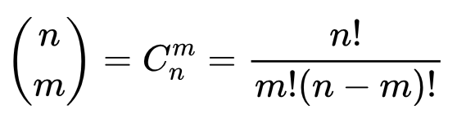
组合数
从 n 个不同元素中，任取 m ≤ n 个元素组成一个集合，叫做从 n 个不同元素中取出 m 个元素的一个组合；从 n 个不同元素中取出 m ≤ n 个元素的所有组合的个数，叫做从 n 个不同元素中取出 m 个元素的组合数，用符号 （或 ）来表示。
组合的计算公式如下：

Slide 5


二项式定理
也即：
可利用帕斯卡法则（ ）和数学归纳法证明。

Slide 6




组合数性质
对称性： (1)
(2)
(3)
(4)
(5)

Slide 7

求组合数1
给定两个整数n，m，请你输出 mod(10⁹+7)的值。
数据范围：1≤m≤n≤2000
使用组合数性质（3）解决问题
面对多组询问时也能解决。
复杂度O（n²）

Slide 8
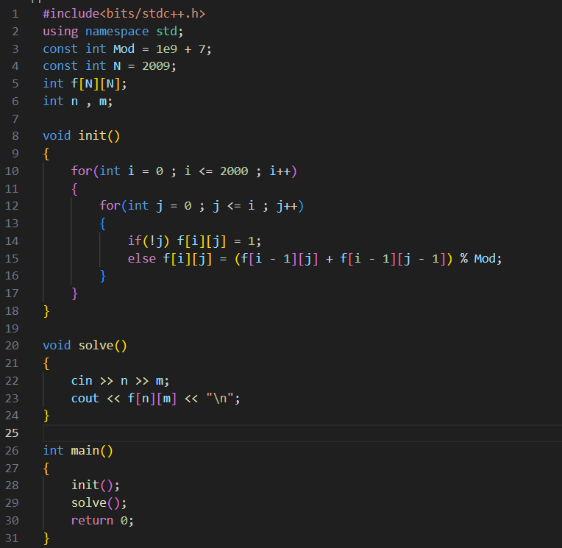
参考代码

Slide 9
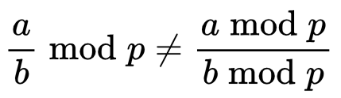
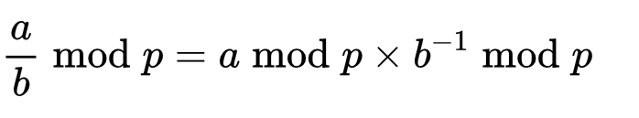
求组合数2
给定q组询问，给定两个整数 n，m，请你输出 mod(10⁹+7)的值。
数据范围：1≤q≤10000，1≤m≤n≤10⁵
复杂度O（nlog(p)）

Slide 10
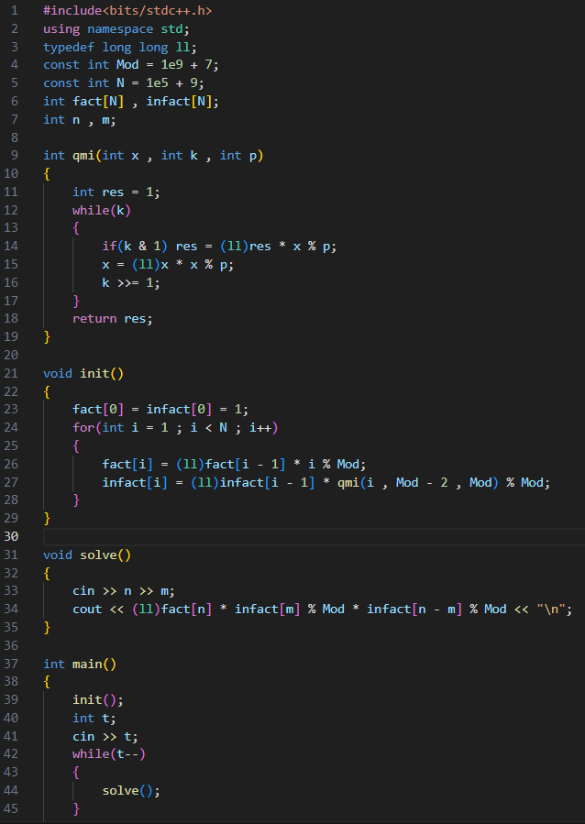
参考代码

Slide 11

求组合数3
给定q组询问，给定三个整数 n，m，p，请你输出 mod p的值。
数据范围：1≤q≤20，1≤m≤n≤10¹⁸，1≤p≤10⁵
问题1：当p比n，m小的时候，会导致分母的数没有逆元而无法计算。（解决办法：将分子和分母分解为： ，此时分子和分母分别有其t_{n}和t_{m}，当t_{n}>t_{m}时答案为0；当t_{n}=t_{m}时可将p^{t}化简，变为求组合数2。题目链接）
问题2：n和m过大。
因此我们需要使用Lucas定理解决问题。

Slide 12
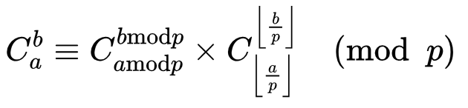
Lucas定理
由上式可以看出，原式一部分化为“组合数2”的形式，一部分继续参与Lucas定理的使用，直至该部分a、b均小于p（也为“组合数2”形式）为止。
复杂度O（log_{p}(N)plog(p)）

Slide 13
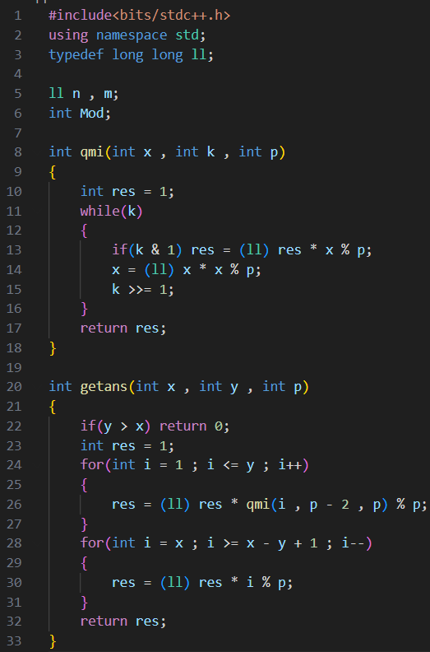
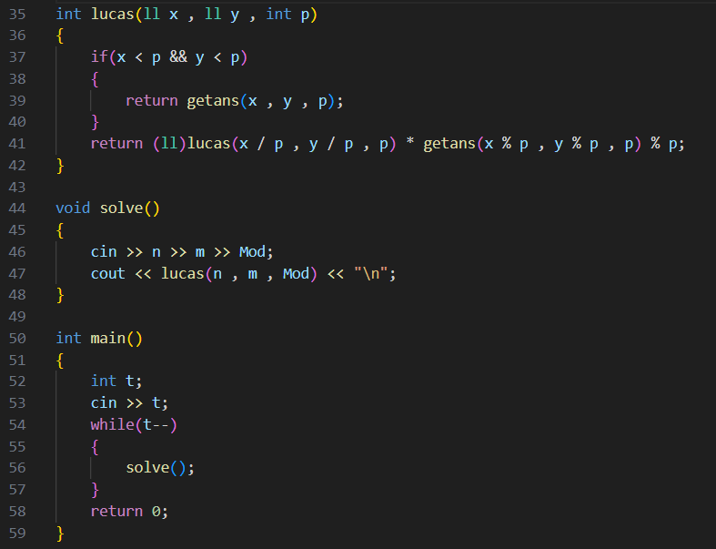
参考代码

Slide 14
求组合数4
给定两个整数n，m，请你输出 的值
数据范围：1≤m≤n≤5000
由于没有取模操作，答案可能过大，因此需要使用高精度。
按照组合数定义直接进行高精度乘法和除法较为复杂。
一般的处理方法为分解质因数。这样我们只需要进行高精度乘法即可。

Slide 15
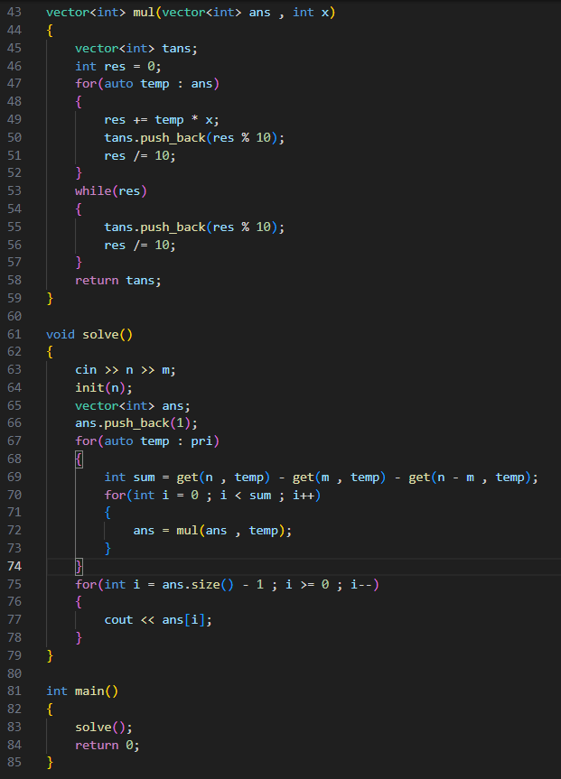
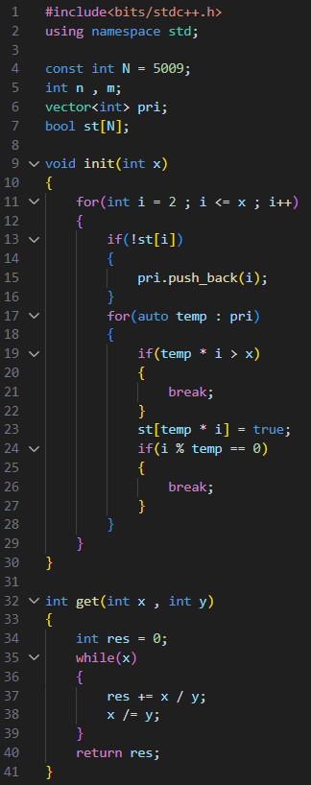
参考代码

Slide 16
组合数学应用
题目链接
在圆上选择 2n 个点，将这些点成对连接起来使得所得到的 n 条线段不相交的方法数（答案取模）
数据范围：1≤n≤10⁵
卡特兰数

Slide 17
卡特兰数问题
有 2n 个人排成一行进入剧场。入场费 5 元。其中只有 n 个人有一张 5 元钞票，另外 n 人只有 10 元钞票，剧院无其它钞票，问有多少种方法使得只要有 10 元的人买票，售票处就有 5 元的钞票找零？
有一个大小为 n×n 的方格图左下角为 (0, 0) 右上角为 (n, n)，从左下角开始每次都只能向右或者向上走一单位，不走到对角线 y=x 上方（但可以触碰）的情况下到达右上角有多少可能的路径？
在圆上选择 2n 个点，将这些点成对连接起来使得所得到的 n 条线段不相交的方法数？
对角线不相交的情况下，将一个凸多边形区域分成三角形区域的方法数？
一个栈（无穷大）的进栈序列为 1,2,3, … ,n 有多少个不同的出栈序列？
n 个结点可构造多少个不同的二叉树？
由 n 个 +1 和 n 个 -1 组成的 2n 个数 a₁,a₂, … ,a_{2n}，其部分和满足 a₁+a₂+ … +a_{k} ≥ 0(k=1,2,3, … ,2n)，有多少个满足条件的数列？

Slide 18
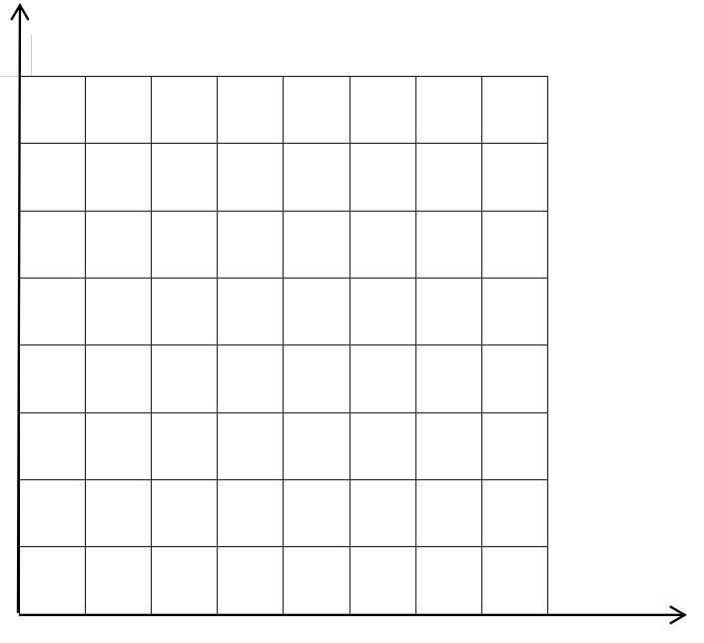
卡特兰数证明

Slide 19



卡特兰数公式

Slide 20
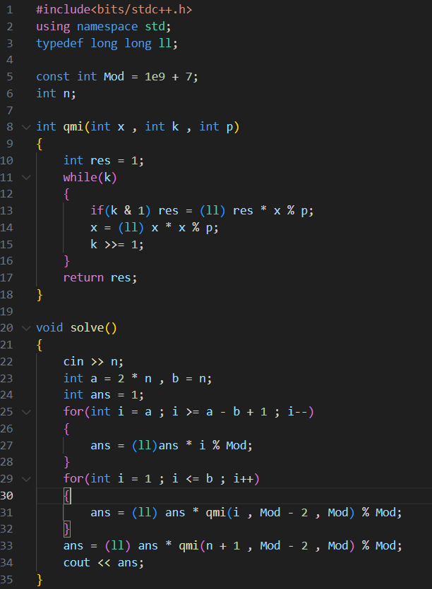
参考代码

Slide 21
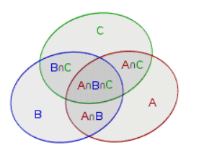
容斥原理
假设班里有 10 个学生喜欢数学，15 个学生喜欢语文，21 个学生喜欢编程，班里至少喜欢一门学科的有多少个学生呢？
集合A：喜欢语文，集合B：喜欢数学，集合C：喜欢编程
|A∪B∪C|=|A|+|B|+|C|-|A∩B|-|A∩C|-|B∩C|+|A∩B∩C|

Slide 22
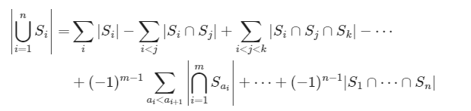
容斥原理
一般式：

Slide 23
容斥原理
题目链接
给定一个整数 n和 m个不同的质数 p₁,p₂,…,p_{m}。请你求出 1~n中能被 p_{1,}p₂,…,p_{m}中的至少一个数整除的整数有多少个。
容斥原理，设n中能被 p_{1,}p₂,…,p_{m}中至少一个数整除的集合为A₁,A₂,…,A_{m}，则所求答案为|A₁∪A₂∪…∪A_{m}|

Slide 24
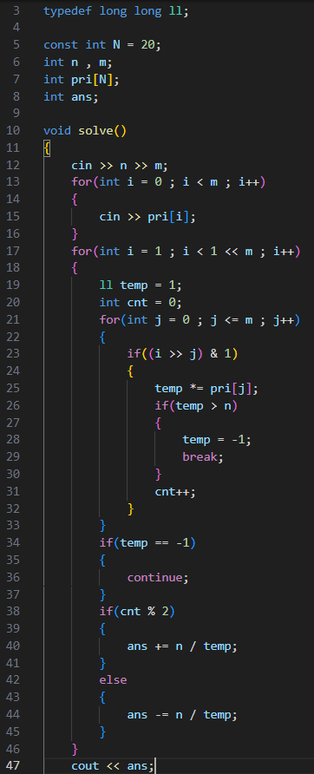
参考代码

Slide 25
Nim游戏
题目链接
地上有 n 堆石子（每堆石子数量小于 10⁴ ），每人每次可从任意一堆石子里取出任意多枚石子扔掉，可以取完，不能不取。每次只能从一堆里取。最后没石子可取的人就输了。假如甲是先手，且告诉你这 n 堆石子的数量，他想知道是否存在先手必胜的策略。

Slide 26
公平组合游戏
游戏有两个人参与，二者轮流做出决策，双方均知道游戏的完整信息；
任意一个游戏者在某一确定状态可以作出的决策集合只与当前的状态有关，而与游戏者无关；
游戏中的同一个状态不可能多次抵达，游戏以玩家无法行动为结束，且游戏一定会在有限步后以非平局结束。

Slide 27
先手必胜和先手必败
定义必胜状态为先手必胜的状态，必败状态为先手必败的状态。
通过推理，我们可以得出下面三条定理：
定理 1：没有后继状态的状态是必败状态。
定理 2：一个状态是必胜状态当且仅当存在至少一个必败状态为它的后继状态。
定理 3：一个状态是必败状态当且仅当它的所有后继状态均为必胜状态。

Slide 28
Nim游戏
题目中：当所有堆石子数量的异或和为0时为先手必败状态，而所有堆石子数量的异或和不为0时为先手必胜状态。（为什么？）
当所有堆石子数量均为0时，异或和为0，玩家失败。
当所有堆石子数量异或和不为0时，必然存在一个操作使其为0。
当所有堆石子数量异或和为0且石子总数不为0时，无论怎么操作总会使得操作后的异或和不为0。

Slide 29
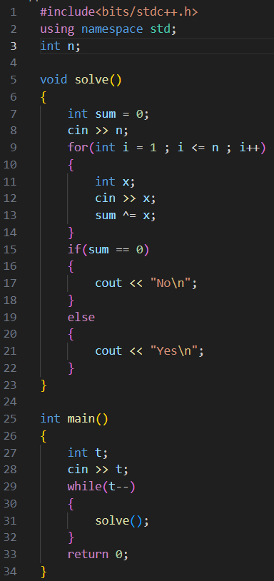
参考代码

Slide 30
Nim游戏——台阶Nim游戏
现在，有一个n级台阶的楼梯，每级台阶上都有若干个石子，其中第i级台阶上有 ai个石子(i≥1)。两位玩家轮流操作，每次操作可以从任意一级台阶上拿若干个石子放到下一级台阶中（不能不拿）。已经拿到地面上的石子不能再拿，最后无法进行操作的人视为失败。问如果两人都采用最优策略，先手是否必胜。
数据范围：1≤n≤10⁵，1≤a_{i}≤10⁹
奇数位的台阶石子数量异或和为0时为先手必胜状态。

Slide 31
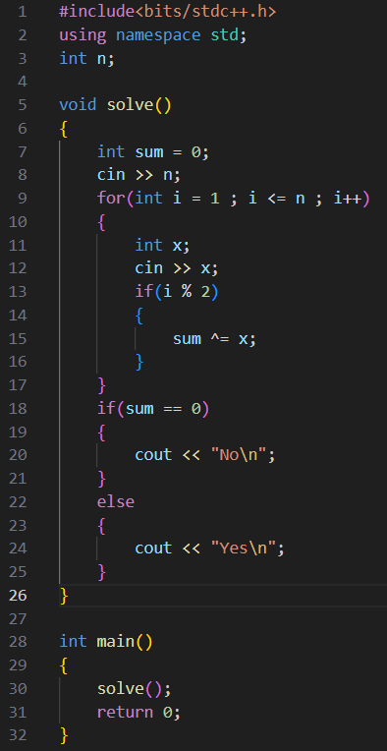
参考代码

Slide 32
Nim游戏——集合Nim游戏
给定n堆石子以及一个由k个不同正整数构成的数字集合S。现在有两位玩家轮流操作，每次操作可以从任意一堆石子中拿取石子，每次拿取的石子数量必须包含于集合S最后无法进行操作的人视为失败。问如果两人都采用最优策略，先手是否必胜。
数据范围：1≤n,k≤100，1≤s_{i},h_{i}≤10000

Slide 33
有向图游戏
在一个有向无环图中，只有一个起点，上面有一个棋子，两个玩家轮流沿着有向边推动棋子，不能走的玩家判负。
大部分的公平组合游戏都可以转换为有向图游戏。

Slide 34
SG函数
定义mex函数的值为不属于集合 S 中的最小非负整数。
例如mex({0,2,4}) = 1,mex({1,2}) = 0
对于状态 x 和它的所有 k 个后继状态 y₁, y₂, …, y_{k}，定义SG函数：
SG(x) = mex{SG(y₁),SG(y₂),…,SG(y_{k})}

Slide 35
SG定理
对于由n个有向图游戏组成的组合游戏，设它们的起点分别为 s₁, s₂, …, s_{n}，则有定理：当且仅当 SG(s₁) ⊕ SG(s₂) ⊕ … ⊕ SG(s_{n}) ≠ 0 时，这个游戏是先手必胜的。同时，这是这一个组合游戏的游戏状态 x 的 SG 值。

Slide 36
Nim游戏——集合Nim游戏
每一个石堆视作一个有向图游戏，石子的数量为一个状态。
终点（无法进行任何操作）的SG值为0。
所有石堆起点的SG值异或和为0时为先手必败状态，不为0时为先手必胜状态。

Slide 37
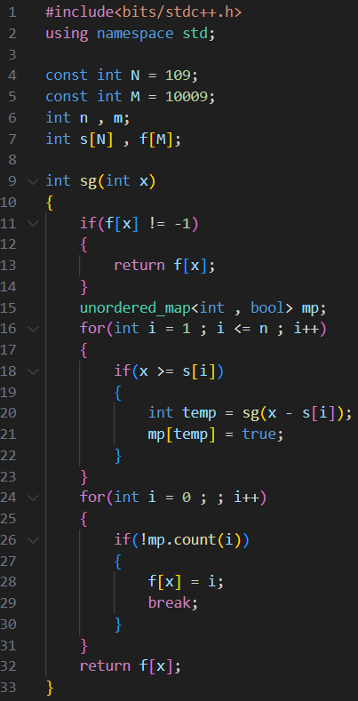
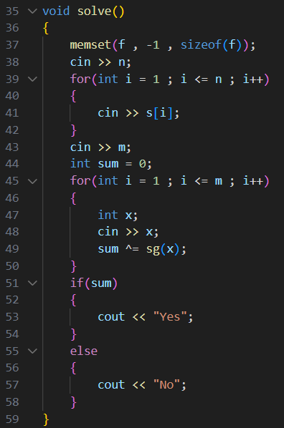
参考代码

Slide 38
Nim游戏——拆分Nim游戏
给定n堆石子，两位玩家轮流操作，每次操作可以取走其中的一堆石子，然后放入两堆规模更小的石子（新堆规模可以为0，且两个新堆的石子总数可以大于取走的那堆石子数），最后无法进行操作的人视为失败。问如果两人都采用最优策略，先手是否必胜。
数据范围：1≤n,a_{i}≤100
根据SG定理，将一堆石子分成两堆的SG值为这两堆石子SG值异或值。

Slide 39
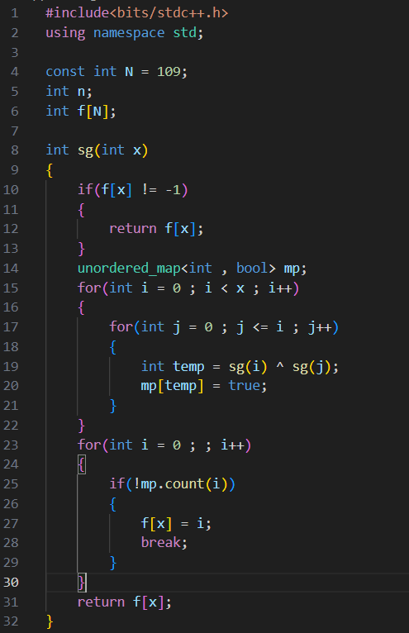
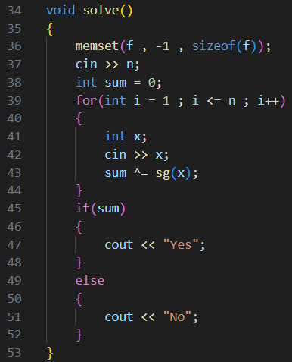
参考代码

Slide 40
感谢观看

